Slide 1
Τεχνικές Κινητοποίησης και Θεραπευτικοί Χειρισμοί (Θ)
Ανοικτά Ακαδημαϊκά Μαθήματα στο ΤΕΙ Αθήνας
Ενότητα 3: Κινητοποίηση Μαλακών Δομών – Εξέταση και Κινητοποίηση Ουλής
Παλίνα Καρακασίδου PT, OMT, MManipTher, MSc, PhD
Το περιεχόμενο του μαθήματος διατίθεται με άδεια Creative Commons εκτός και αν αναφέρεται διαφορετικά | Το έργο υλοποιείται στο πλαίσιο του Επιχειρησιακού Προγράμματος «Εκπαίδευση και Δια Βίου Μάθηση» και συγχρηματοδοτείται από την Ευρωπαϊκή Ένωση (Ευρωπαϊκό Κοινωνικό Ταμείο) και από εθνικούς πόρους.

Slide 2
Κίνηση μαλακών ιστών 1/3
Η κίνηση των μαλακών ιστών κατά την κίνηση των αρθρώσεων συνήθως υποτιμάται, διότι δεν λαμβάνεται υπ’ όψιν το γεγονός ότι κατά την κίνηση του κορμού και των άκρων δεν κινούνται μόνο τα οστά, οι μύες και οι αρθρώσεις.
Μαζί με αυτά κινούνται αρμονικά το δέρμα, οι περιτονίες, οι σύνδεσμοι και οι τένοντες, δηλ. όλες αυτές οι δομές θα πρέπει να διαταθούν και να ολισθήσουν η μία πάνω στην άλλη.
Η κλινική εμπειρία έδειξε ότι η μειωμένη κινητικότητα του δέρματος και των περιτονιών μειώνει την κινητικότητα των μυών και των αρθρώσεων.

Slide 3
Κίνηση μαλακών ιστών 2/3
Οι αλλαγές στους μαλακούς ιστούς συνήθως θεωρείται ότι είναι αποτέλεσμα αντανακλαστικών αλλαγών: δηλ. αναπτύσσονται δευτερογενώς μετά τις αλλαγές της αρθρικής και μυϊκής λειτουργίας.
Όμως, ορισμένες φορές, πχ.:
Yπεισέρχεται ο οργανικός παράγοντας (η κράση των ατόμων) δηλ. σε χρόνια προβλήματα ή μεταβολικά ή ενδοκρινικά νοσήματα.
Μπορεί να υπάρχει μία ουλή στο δέρμα η οποία δυσλειτουργεί και μπορεί να επηρεάσει την ελαστικότητα και την κινητικότητα των υποκείμενων δομών.
Είναι σαν να φοράμε στενά ανελαστικά ρούχα και να προσπαθούμε να κινήσουμε τις αρθρώσεις μας.

Slide 4
Κίνηση μαλακών ιστών 3/3
Με την πρώτη ματιά θα μπορούσε κανείς να πει ότι οι μύες είναι αρκετά δυνατοί για να υπερνικήσουν τέτοιου είδους εμπόδια – ‘να σκίσουν’ το στενό ρούχο.
Όμως σε ορισμένες περιπτώσεις αυτό δεν είναι εφικτό για άγνωστους λόγους – δεν είναι γνωστό π.χ., γιατί ορισμένοι ασθενείς αναπτύσσουν ενεργή ουλή ακόμα και 10 χρόνια μετά το χειρουργείο.
Γι’ αυτόν τον λόγο θα πρέπει όλες οι ουλές να κινητοποιούνται μετά την αφαίρεση των ραμμάτων.

Slide 5
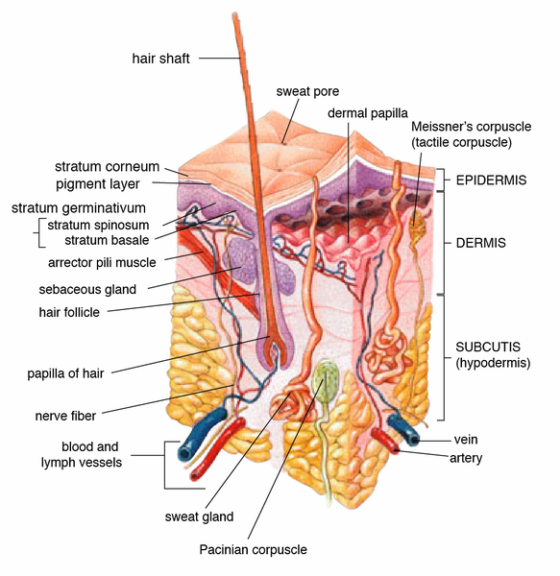
Δέρμα
Επιδερμίδα,
Δερμίδα ή χόριο,
Το αφυδατωμένο δέρμα αποτελείται από κολλαγόνες ίνες (72%), ελαστίνη (4%), μεσοκυττάριο ουσία (20%) (Larrabee 1986), λείες μυϊκές ίνες, αγγεία και νεύρα.
“Skin”, από Prof. Squirrel διαθέσιμο ως κοινό κτήμα

Slide 6
Περιτονία 1/2
Είναι μία συνεχόμενη αδιάκοπη δομή που χωρίζεται σε 3 μεγάλες κατηγορίες:
Επιπολής περιτονία (superficial fascia): κείται ακριβώς κάτω από το χόριο και αποτελείται από δύο στοιβάδες:
Την υποδόρια στοιβάδα (panniculus adiposus)που είναι πλούσια σε λιπώδη ιστό,
Την έσω στοιβάδα (inner layer) που είναι λεπτή και στερείται λίπους.
(Alter 2004)

Slide 7
Περιτονία 2/2
Εν’ τω βάθει περιτονία (deep fascia) κείται κάτω από την επιπολής και είναι συνήθως πιο σφικτή, πυκνή και συμπαγής,
Περιβάλλει και συνενώνεται με τους μύες, τα οστά, νεύρα, αγγεία, και εσωτερικά όργανα.
Υπορογόνια περιτονία (subserous fascia) που περιβάλλει τις κοιλότητες του σώματος π.χ., το περιτόναιο που περιβάλλει την κοιλιακή κοιλότητα και στηρίζει τα όργανα.
(Alter 2004)

Slide 8
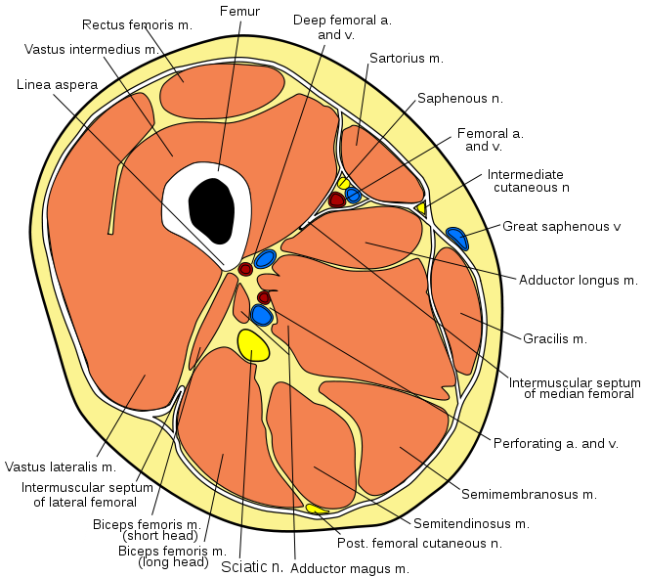
Περιτονίες 1/3
Το επιμύϊο, , το περιμύϊο και το ενδομύϊο ανήκουν στην εν τω βάθει περιτονία,
Ο συνδετικός ιστός αποτελεί το 30% της μυϊκής μάζας.
“Thigh cross section”, από Mcstrother διαθέσιμο με άδεια CC BY 3.0

Slide 9
Περιτονίες 2/3
Κατά την παθητική κίνηση της άρθρωσης, η αντίσταση που προβάλλεται:
Από τις μυϊκές περιτονίες είναι 41%,
Από τον αρθρικό θύλακο 47%,
Από τους τένοντες 10%,
Από το δέρμα 2%.
(Alter 2004)

Slide 10
Περιτονίες 3/3
Η επιπολής περιτονία μεταβιβάζει νεύρα και αιμοφόρα αγγεία προς και από το δέρμα και σε πολλά σημεία του σώματος προάγει την κίνηση του δέρματος πάνω στην εν τω βάθει περιτονία.
Σε ορισμένα σημεία του σώματος (γραμμές παλάμης, δακτύλων) δεν υπάρχει η επιπολής περιτονία και το δέρμα καλύπτει την εν τω βάθει περιτονία.
Οι περιτονίες αποτελούνται από κολλαγόνες και ελαστικές ίνες, και περιέχουν ινοβλάστες, ινομυοβλάστες, πολλούς αλγοϋποδοχείς και μηχανοϋποδοχείς (Ruffini, Pacinian).
Παρ’ όλα αυτά η εννεύρωση των περιτονιών δεν είναι πλήρως γνωστή.
(Benjamin 2009)

Slide 11
Δερματικοί υποδοχείς
Μηχανοϋποδοχείς (μεγάλοι εμμύελοι άξονες Αβ).
Αλγοϋποδοχείς (μικροί εμμύελοι άξονες Αδ και αμύελοι άξονες C).

Slide 12
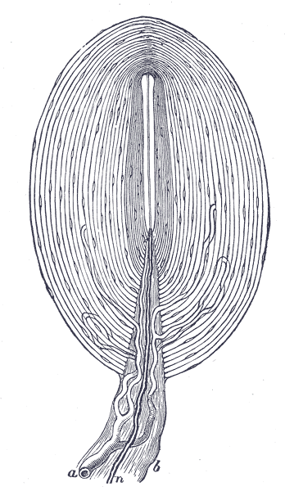
Μηχανοϋποδοχείς 1/6
Οι μεγαλύτεροι δερμοϋποδοχείς μήκους 2 mm.
Βρίσκονται στον υποδόριο ιστό.
Έχουν μεγάλα δεκτικά πεδία.
Απαντούν σε δονήσεις και όχι σε σταθερή πίεση όπως πίστευαν παλαιότερα, διότι προσαρμόζονται ταχέως.
“Gray935”, από Pngbot διαθέσιμο ως κοινό κτήμα
Pacinian Corpusle

Slide 13
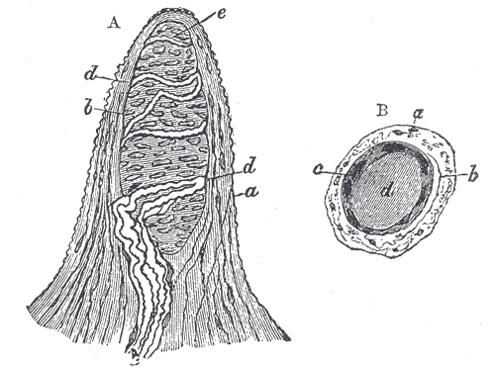
Μηχανοϋποδοχείς 2/6
Ενδοκαψικοί υποδοχείς μήκους 150 μm και διαμέτρου 40-70 μm,
Έχουν μικρό δεκτικό πεδίο (2-4 mm),
Δεν απαντούν κατά την σταθερή πίεση,
Ιδιαίτερα ευαίσθητοι στην αφή,
Βρίσκονται κυρίως στο χόριο του πολφού των δακτύλων, των πελμάτων και στα χείλη.
Meissner’s Corpusle
“Gray936”, από Pngbot διαθέσιμο ως κοινό κτήμα

Slide 14
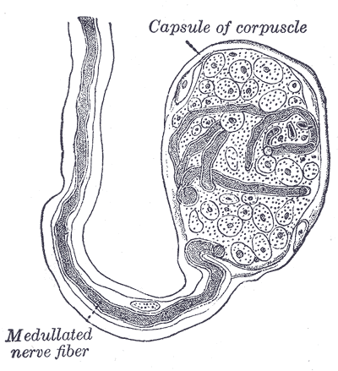
Μηχανοϋποδοχείς 3/6
Οι απολήξεις του Krause είναι κυλινδρικοί και βρίσκονται στο χόριο του λείου δέρματος,
Ευαίσθητοι σε δονήσεις μικρού πλάτους και στο κρύο,
Ταχέως προσαρμοζόμενοι.
End – buld of Krause (cold)
“Gray934”, από Pngbot διαθέσιμο ως κοινό κτήμα

Slide 15
Μηχανοϋποδοχείς 4/6
Οι υποδοχείς των θυλάκων των τριχών είναι ταχείας προσαρμογής,
Απαντούν μόνο στην κίνηση της τρίχας ή του δέρματος,
Ο κάθε υποδοχέας έχει δεκτικό πεδίο 5 cm με αποτέλεσμα να επικαλύπτεται από το δεκτικό πεδίο των διπλανών τριχών,
Για τον λόγο αυτόν το τριχωτό του δέρματος έχει χαμηλή αισθητική οξύτητα.

Slide 16
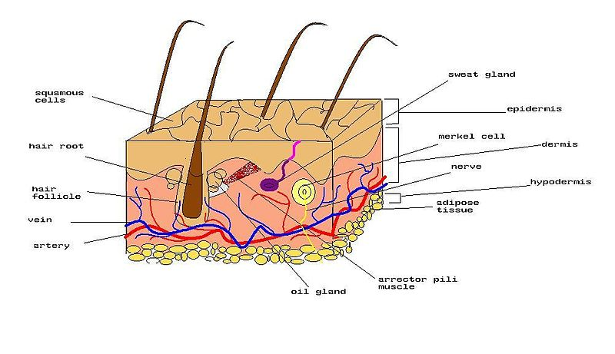
Μηχανοϋποδοχείς 5/6
Τα κύτταρα του Merkel σχηματίζονται από μικρές ομάδες κυττάρων γύρω από έναν εμμύελο νευρικό άξονα,
Βρίσκονται στο χόριο και είναι αργής προσαρμογής,
Έχουν μικρό δεκτικό πεδίο (2-4 mm),
Απαντούν σε μικρής συχνότητας δονήσεις και σε στατική πίεση.
“Diagram of human skin”, από Pngbot διαθέσιμο με άδεια CC BY-SA 3.0

Slide 17
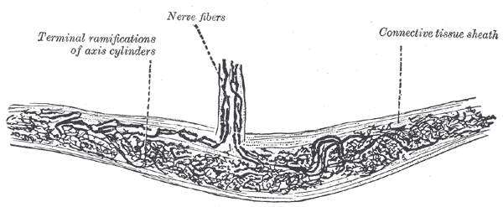
Μηχανοϋποδοχείς 6/6
Οι υποδοχείς Ruffini είναι όργανα βραδείας προσαρμογής
Βρίσκονται στα βαθύτερα στρώματα του χορίου και στον υποδόριο ιστό.
Μοιάζουν με τα τενόντια όργανα του Golgi.
Έχουν μεγάλα δεκτικά πεδία.
Απαντούν στην διάταση και στο θερμό.
“Gray937”, από Pngbot διαθέσιμο ως κοινό κτήμα

Slide 18
Αλγοϋποδοχείς
Δεν απαντούν σε φυσιολογικά μηχανικά, θερμικά ή χημικά ερεθίσματα,
Ιδιαίτερα ευαίσθητοι σε μεγάλης έντασης μηχανικά, θερμικά ή χημικά ερεθίσματα που προκαλούν βλάβη στο δέρμα.

Slide 19
Μηχανοϋποδοχείς περιτονιών (Schleip 2003)
Receptor type | Προτιμώμενες περιοχές | Ανταπόκριση | Γνωστά αποτελέσματα διέγερσης
Golgi Type lb | Μυοτενόντιες ενώσεις Προσφύσεις απονευρώσεων Σύνδεσμοι περιφερικών αρθρώσεων Αρθρικοί θύλακες | Golgi tendon organ: σε μυϊκή συστολή Άλλοι Golgi receptors: πιθανώς μόνο σε δυνατή διάταση | Μείωση τόνου των σχετικών γραμμωτών κινητικών ινών
Pacini and Paciniform Type II | Μυοτενόντιες ενώσεις Εν τω βάθει στρώματα αρθρικών θυλάκων Σύνδεσμοι ΣΣ Μυϊκά περιβλήματα | Σε γρήγορες αλλαγές πίεσης και σε δονήσεις | Μείωση τόνου των σχετικών γραμμωτών κινητικών ινών
Ruffini Type II | Σύνδεσμοι περιφερικών αρθρώσεων Σκληρά μήνιγγα Επιπολής στρώματα αρθρικών θυλάκων | Όπως οι Pacini, επιπλέον σε παρατεταμένη πίεση Ιδιαίτερα σε εφαπτόμενες δυνάμεις (πλάγιες διατάσεις) | Αναχαίτιση συμπαθητικής δραστηριότητας
Ιnterstitial Type III and IV | Ο πλέον άφθονος τύπος: βρίσκεται παντού, ακόμα και στα οστά Σε υψηλή πυκνότητα στο περιόστεο | Γρήγορες και παρατεταμένες αλλαγές πίεσης 50% είναι υψηλής ουδού μονάδες, και 50% είναι χαμηλής ουδού μονάδες | Αγγειοκινητικές αλλαγές Εξαγγείωση πλάσματος

Slide 20
Εννεύρωση επιπολής περιτονίας
Η επιπολής περιτονία διατρυπάται σε συγκεκριμένα σημεία από ένα σύνολο νεύρου, φλέβας και αρτηρίας,
Σύμφωνα με τον Heine τα περισσότερα από αυτά τα σημεία τοπογραφικά είναι τα ίδια με τα σημεία βελονισμού,
Τα νευρά αυτά συνήθως ενευρώνουν τους υποδοχείς Pacinian και Meissner κάτω από το δέρμα.
(Schleip 2003)

Slide 21
Συμπεριφορά κολλαγόνων ινών
Στην αρχική περιοχή οι κυματοειδείς ίνες του κολλαγόνου ευθυγραμμίζονται,
Όταν οι τατικές δυνάμεις είναι μικρές η ελαστική συμπεριφορά της ίνας ακολουθεί τον νόμο του Hooke,
Νόμος του Hooke: η δύναμη είναι ανάλογη με την παραμόρφωση (F=kd, όπου k η σκληρότητα του υλικού).
Ultimate stress
Failure point
Yield point
Plastic region
Stress – Strain Curve of Collagen Fiber
Toe region
stress
Elastic region
Energy stored
strain
Ultimate strain

Slide 22
Συμπεριφορά πυκνού συνδετικού ιστού
Μικροκάκωση
Πλήρης ρήξη
Φυσιολογική φόρτιση
φόρτιση
Toe region
Επιμήκυνση
(Schleip 2003)

Slide 23
Διάταση περιτονιών
Για να διαταθεί ο πυκνός συνδετικός ιστός (πλατεία περιτονία, πελματιαία απονεύρωση) απαιτούνται πολύ μεγάλες δυνάμεις – πολύ μεγαλύτερες από της ανθρώπινες δυνατότητες.
Ο αραιός συνδετικός ιστός (επιπολής περιτονία) μπορεί να διαταθεί κάτω από υψηλές δυνάμεις (ανώτατα φυσιολογικά όρια).
(Chaudhry et al 2008)

Slide 24
Πως λειτουργεί η χαλάρωση των ιστών και πως η αναλγησία;
Πιθανώς να γίνεται αντανακλαστικά: με την κινητοποίηση των ιστών ερεθίζονται οι μηχανοϋποδοχείς (Ruffini) και ‘πυροδοτείται’ το κεντρικό νευρικό σύστημα να αλλάξει τον τόνο των κινητικών μονάδων των περιτονιών (ινομυοβλάστες). (Schleip et al 2005)
Στην περίπτωση πόνου, με την κινητοποίηση ενεργοποιούνται οι αλγογόνοι υποδοχείς που ενεργοποιούν τον αναχαιτιστικό μηχανισμό που βρίσκεται στο επίπεδο της ΣΣ και στο επίπεδο του εγκεφάλου.

Slide 25
Θεωρεία της πύλης του πόνου των Melzack & Wall 1964
pain Gate Mechanism, physiopro.co.za

Slide 26
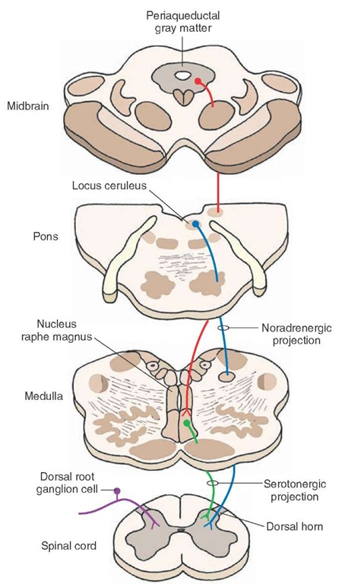
Θεωρία των Basbaum & Fields 1984 1/3
Ο ερεθισμός της παθολογικής περιοχής ενεργοποιεί τον τοπικό αναχαιτιστικό μηχανισμό και τον κατιόντα αναχαιτιστικό μηχανισμό στην φαιά ουσία του περιαγωγού του Sylvious.
Ο ερεθισμός των πυρήνων του περιαγωγού ενεργοποιεί τους νευρώνες που εκλύουν εγκεφαλίνες και οι οποίοι προβάλλουν στους πυρήνες της ραφής του προμήκους μυελού.
what-when-how.com

Slide 27
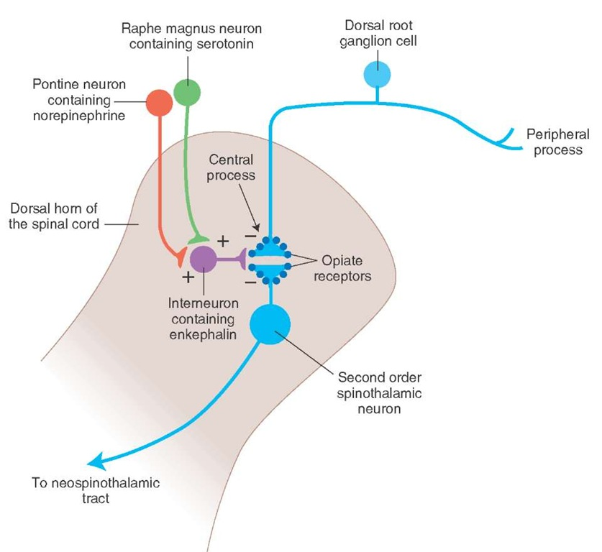
Θεωρία των Basbaum & Fields 1984 2/3
Η σεροτονίνη που εκλύεται από τους πυρήνες της ραφής κατεβαίνει στο οπίσθιο κέρας (ΙΙ πέταλο) του νωτιαίου μυελού όπου ενεργοποιεί τους αναχαιτιστικούς νευρώνες.
Όταν ενεργοποιηθούν, αυτοί οι νευρώνες εκλύουν ενδογενείς οπιοειδείς νευροδιαβιβαστές που συνδέονται με τους αντίστοιχους υποδοχείς των αξόνων πρώτης γραμμής C και Αδ που μεταβιβάζουν τον πόνο από την περιφέρεια.
what-when-how.com

Slide 28
Θεωρία των Basbaum & Fields 1984 3/3
Η ενεργοποίηση των υποδοχέων αναχαιτίζει την έκλυση της ουσίας Ρ από αυτούς τους νευρώνες (C και Αδ) και αλληλοδιαδόχως, αναχαιτίζει την ενεργοποίηση των νευρώνων δεύτερης γραμμής που είναι υπεύθυνοι για την μετάδοση του πόνου προς τον θάλαμο.
what-when-how.com

Slide 29
Θεωρία του Le Bars 1979
D.N.I.C
Diffuse Noxious Inhibitory Controls
ΦΛΟΙΟΣ
Κατιούσα αναχαίτιση
Αναχαιτίζει ΌΛΑ εκτός από την είσοδο του πόνου Ι
Αναχαιτίζει ΌΛΑ συμπεριλαμβανομένης και της εισόδου Ι (παθολογικός πόνος) εκτός από την είσοδο ΙΙ
ΕΙΣΟΔΟΣ ΠΟΝΟΥ ΙΙ
(τεχνητός – [++])
ΕΙΣΟΔΟΣ ΠΟΝΟΥ Ι
(παθολογικός)

Slide 30
Μηχανικά αποτελέσματα διάτασης
Η μηχανική τάση :
Αυξάνει τον ρυθμό συνάθροισης και συσκευασίας των ινών του κολλαγόνου ,
Προσανατολίζει τις ίνες κολλαγόνου προς την κατεύθυνση της εφαρμοζόμενης τάσης,
Επηρεάζει την μορφογένεση καθώς και την συνθετική, μιτοτική και κινητική συμπεριφορά των κυττάρων
Αυξάνει την τελική εφελκτική δύναμη του ιστού.
(Pins et al 1997, Kolega 1986)

Slide 31
Ψηλάφηση κινητικότητας & ευαισθησίας των δομών 1/4
Κατά σειρά βάθους, οι δομές που πρέπει να ψηλαφηθούν είναι:
Δέρμα,
Περιτονίες,
Λειτουργικά στρώματα (μύες με τους τένοντές τους, αρθρώσεις με τους αρθρικούς θυλάκους και τους συνδέσμους τους, αγγεία, νεύρα, περιτονίες του κορμού),
Στηρικτικό στρώμα (οστά).

Slide 32
Ψηλάφηση κινητικότητας & ευαισθησίας των δομών 2/4
Το πρώτο βήμα στην ψηλάφηση μετά την επαφή με την επιφάνεια του σώματος είναι η συγκέντρωση του φ/τη στην ανίχνευση της αντίστασης, της κίνησης, του σχήματος, της υγρασίας, της τραχύτητας ή του πόνου.
Με την ραχιαία επιφάνεια του χεριού, στην αρχή χωρίς επαφή, μετά με επαφή με το σώμα για την ψηλάφηση της θερμοκρασίας.
Με την ονυχοφόρο φάλαγγα του δείκτη, του μέσου και παράμεσου δακτύλου:
Επίπεδα, με πολύ μικρή επαφή με το δέρμα για την ψηλάφηση της υγρασίας, της κινητικότητα και την πλήρωση των ιστών,
Επίπεδα, με προοδευτική αύξηση της πίεσης για την ψηλάφηση της ελαστικότητας/πλαστικότητας, τον τόνο των μυών, την διάταξη των ιστών και ευαισθησία και αντοχή του πόνου κατά την πίεση.

Slide 33
Ψηλάφηση κινητικότητας & ευαισθησίας των δομών 3/4
Ποτέ δεν χάνουμε την επαφή των χεριών μας με το δέρμα: Τα χέρια πρέπει να είναι ζεστά και να κινούμε π.χ το δέρμα με απαλό και άνετο τρόπο.
Στην αρχή πρέπει να ψηλαφούμε με το ένα χέρι:
Ο εγκέφαλός μας δεν μπορεί να προσλάβει τόσο μεγάλη ποσότητα αδιευκρίνιστων πληροφοριών όταν χρησιμοποιούμε και τα δύο χέρια και η ψηλάφηση μπορεί να αποδειχθεί απογοητευτική.
Είναι ευκολότερο να ασκηθούμε πρώτα, στην ψηλάφηση με το ένα χέρι, και μετά με τα δύο.

Slide 34
Ψηλάφηση κινητικότητας & ευαισθησίας των δομών 4/4
Η ψηλάφηση είναι ζήτημα συγκέντρωσης: Τοποθετούμε το σώμα μας σε σωστή θέση, δεν μιλάμε, κλείνουμε τα μάτια και ψηλαφούμε.
Η ψηλάφηση πρέπει να γίνεται όσο απαλά είναι δυνατόν και όσο σταθερά είναι απαραίτητο.
Η μεγάλη επιφάνεια επαφής καθιστά δυνατή την ψηλάφηση των εν τω βάθει ιστών χωρίς πόνο.
Η απορρόφηση της τάσης των ιστών με την ευρεία επαφή ερεθίζουν τους μηχανοϋποδοχείς των δακτύλων που ψηλαφούν.
Οι περισσότεροι μηχανοϋποδοχείς πίεσης έχουν την ικανότητα της προσαρμογής: Αντιδρούν σε μικρές αλλαγές της πίεσης, αλλά καθίστανται «αναίσθητοι» με την συνεχή και μεγάλη πίεση.

Slide 35
Ενεργής ουλή 1/2
Η ενεργής/επώδυνη/με μικρή κινητικότητα ουλή μπορεί να αποτελεί αιτία όχι μόνο της δυσλειτουργίας της άρθρωσης πάνω στην οποία βρίσκεται, αλλά και στην δυσλειτουργία όλου του κορμού, επηρεάζοντας αλυσιδωτά όλες τις αρθρώσεις.
Παράδειγμα:
Mία ενεργής ουλή μετά από σκωληκοειδεκτομή μπορεί να προκαλέσει οσφυαλγία,
H ουλή μετά από ολική αρθρωπλαστική του γόνατος μπορεί να περιορίσει την κάμψη του.

Slide 36
Ενεργής ουλή 2/2
Τα χαρακτηριστικά της ενεργούς ουλής είναι:
Πόνος ή ευαισθησία ακόμα και στο απαλό άγγιγμα,
Ερύθημα και υγρασία,
Περιορισμένη κινητικότητα προς μία ή πολλές κατευθύνσεις,
Περιορισμένη ελαστικότητα.

Slide 37
Εξέταση ουλής
Όπως και στις αρθρώσεις, όταν κινούμε την ουλή υπάρχει ελεύθερη τροχιά χωρίς καμία αντίσταση,
Την στιγμή που συναντάται η αντίσταση, έχουμε φτάσει το ‘barrier’ ,
Σε φυσιολογικές καταστάσεις αυτό το ‘barrier’ είναι μαλακό, μπορεί εύκολα να υποχωρήσει και έχει την αίσθηση ελατηρίου,
Η εξέταση αυτή γίνεται με πολύ ελαφρά κίνηση του δέρματος η οποία σταματά στο ‘εμπόδιο’- και μετά από μικρή παύση πιέζουμε ελαφρά για να ελέγξουμε το αίσθημα ελατηρίου,
Σε παθολογικές καταστάσεις το ‘εμπόδιο’ είναι απότομο και το τελικό αίσθημα είναι ανελαστικό.
Α
Ph
Path
Ph
A

Slide 38
Αποκατάσταση κινητικότητας της ουλής
Όταν η ουλή είναι υπερευαίσθητη, πριν προχωρήσει η κινητοποίησή της θα πρέπει να την απευαισθητοποιηθεί,
Η απευαισθητοποίηση γίνεται με ελαφρό χάδι,
Εν συνεχεία γίνεται η κινητοποίησή της,
Αποκατάσταση του παθολογικού ‘εμποδίου’: φθάνουμε στο ‘εμπόδιο’ και περιμένουμε σταθερά να υποχωρήσει.

Slide 39
Κινητοποίηση ουλής 1/2
Αφού διαγνωστεί η ενεργής ουλή, το επόμενο ερώτημα είναι: «Η ουλή σχετίζεται με το πρόβλημα του ασθενούς; Δηλ., η θεραπεία της θα βελτιώσει την κατάσταση του ασθενούς;».
Για να απαντηθεί αυτή η ερώτηση θα πρέπει να γίνει πλήρης έλεγχος της πάσχουσας περιοχής και η πρώτη θεραπευτική προσέγγιση να είναι η κινητοποίηση της ουλής και μετά να επανελεγχθεί η λειτουργικότητα της περιοχής.
Τα αποτελέσματα της κινητοποίησης της ουλής μπορεί να φανούν άμεσα και ο ασθενείς μπορεί να συνεχίσει να βελτιώνεται ακόμα και μετά από 2 εβδομάδες.

Slide 40
Κινητοποίηση ουλής 2/2
Εάν μετά την κινητοποίηση της ουλής δεν υπάρχει καμία βελτίωση, τότε επανεκτιμάται η άρθρωση και επιλέγεται άλλη προσέγγιση στο πρόβλημα.
Υπάρχουν περιπτώσεις που αποκλειστικά η ουλή είναι υπεύθυνη για την δυσλειτουργία.
Σε άλλες περιπτώσεις η ουλή συμβάλλει μερικώς στην δυσλειτουργία της άρθρωσης .
Σε λίγες περιπτώσεις η ουλή δεν σχετίζεται με την δυσλειτουργία της άρθρωσης.
(Lewit MD and Olsanskab 2004)

Slide 41
Τέλος Ενότητας

Slide 42
Σημειώματα

Slide 43
Σημείωμα Αναφοράς
Copyright Τεχνολογικό Εκπαιδευτικό Ίδρυμα Αθήνας, Παλίνα Καρακασίδου 2014. Παλίνα Καρακασίδου. «Τεχνικές Κινητοποίησης και Θεραπευτικοί Χειρισμοί (Θ). Ενότητα 3: Κινητοποίηση Μαλακών Δομών – Εξέταση και Κινητοποίηση Ουλής». Έκδοση: 1.0. Αθήνα 2014. Διαθέσιμο από τη δικτυακή διεύθυνση: ocp.teiath.gr.

Slide 44
Σημείωμα Αδειοδότησης
Το παρόν υλικό διατίθεται με τους όρους της άδειας χρήσης Creative Commons Αναφορά, Μη Εμπορική Χρήση Παρόμοια Διανομή 4.0 [1] ή μεταγενέστερη, Διεθνής Έκδοση. Εξαιρούνται τα αυτοτελή έργα τρίτων π.χ. φωτογραφίες, διαγράμματα κ.λ.π., τα οποία εμπεριέχονται σε αυτό. Οι όροι χρήσης των έργων τρίτων επεξηγούνται στη διαφάνεια «Επεξήγηση όρων χρήσης έργων τρίτων».
Τα έργα για τα οποία έχει ζητηθεί άδεια αναφέρονται στο «Σημείωμα Χρήσης Έργων Τρίτων».
[1] http://creativecommons.org/licenses/by-nc-sa/4.0/
Ως Μη Εμπορική ορίζεται η χρήση:
που δεν περιλαμβάνει άμεσο ή έμμεσο οικονομικό όφελος από την χρήση του έργου, για το διανομέα του έργου και αδειοδόχο
που δεν περιλαμβάνει οικονομική συναλλαγή ως προϋπόθεση για τη χρήση ή πρόσβαση στο έργο
που δεν προσπορίζει στο διανομέα του έργου και αδειοδόχο έμμεσο οικονομικό όφελος (π.χ. διαφημίσεις) από την προβολή του έργου σε διαδικτυακό τόπο
Ο δικαιούχος μπορεί να παρέχει στον αδειοδόχο ξεχωριστή άδεια να χρησιμοποιεί το έργο για εμπορική χρήση, εφόσον αυτό του ζητηθεί.

Slide 45
Επεξήγηση όρων χρήσης έργων τρίτων
©
Δεν επιτρέπεται η επαναχρησιμοποίηση του έργου, παρά μόνο εάν ζητηθεί εκ νέου άδεια από το δημιουργό.
διαθέσιμο με άδεια CC-BY
Επιτρέπεται η επαναχρησιμοποίηση του έργου και η δημιουργία παραγώγων αυτού με απλή αναφορά του δημιουργού.
διαθέσιμο με άδεια CC-BY-SA
Επιτρέπεται η επαναχρησιμοποίηση του έργου με αναφορά του δημιουργού, και διάθεση του έργου ή του παράγωγου αυτού με την ίδια άδεια.
διαθέσιμο με άδεια CC-BY-ND
Επιτρέπεται η επαναχρησιμοποίηση του έργου με αναφορά του δημιουργού.
Δεν επιτρέπεται η δημιουργία παραγώγων του έργου.
διαθέσιμο με άδεια CC-BY-NC
Επιτρέπεται η επαναχρησιμοποίηση του έργου με αναφορά του δημιουργού.
Δεν επιτρέπεται η εμπορική χρήση του έργου.
διαθέσιμο με άδεια CC-BY-NC-SA
Επιτρέπεται η επαναχρησιμοποίηση του έργου με αναφορά του δημιουργού
και διάθεση του έργου ή του παράγωγου αυτού με την ίδια άδεια.
Δεν επιτρέπεται η εμπορική χρήση του έργου.
διαθέσιμο με άδεια CC-BY-NC-ND
Επιτρέπεται η επαναχρησιμοποίηση του έργου με αναφορά του δημιουργού.
Δεν επιτρέπεται η εμπορική χρήση του έργου και η δημιουργία παραγώγων του.
διαθέσιμο με άδεια
CC0 Public Domain
Επιτρέπεται η επαναχρησιμοποίηση του έργου, η δημιουργία παραγώγων αυτού και η εμπορική του χρήση, χωρίς αναφορά του δημιουργού.
διαθέσιμο ως κοινό κτήμα
Επιτρέπεται η επαναχρησιμοποίηση του έργου, η δημιουργία παραγώγων αυτού και η εμπορική του χρήση, χωρίς αναφορά του δημιουργού.
χωρίς σήμανση
Συνήθως δεν επιτρέπεται η επαναχρησιμοποίηση του έργου.

Slide 46
Διατήρηση Σημειωμάτων
Οποιαδήποτε αναπαραγωγή ή διασκευή του υλικού θα πρέπει να συμπεριλαμβάνει:
το Σημείωμα Αναφοράς
το Σημείωμα Αδειοδότησης
τη δήλωση Διατήρησης Σημειωμάτων
το Σημείωμα Χρήσης Έργων Τρίτων (εφόσον υπάρχει)
μαζί με τους συνοδευόμενους υπερσυνδέσμους.

Slide 47
Χρηματοδότηση
Το παρόν εκπαιδευτικό υλικό έχει αναπτυχθεί στo πλαίσιo του εκπαιδευτικού έργου του διδάσκοντα.
Το έργο «Ανοικτά Ακαδημαϊκά Μαθήματα στο ΤΕΙ Αθηνών» έχει χρηματοδοτήσει μόνο την αναδιαμόρφωση του εκπαιδευτικού υλικού.
Το έργο υλοποιείται στο πλαίσιο του Επιχειρησιακού Προγράμματος «Εκπαίδευση και Δια Βίου Μάθηση» και συγχρηματοδοτείται από την Ευρωπαϊκή Ένωση (Ευρωπαϊκό Κοινωνικό Ταμείο) και από εθνικούς πόρους.

